Slide 2
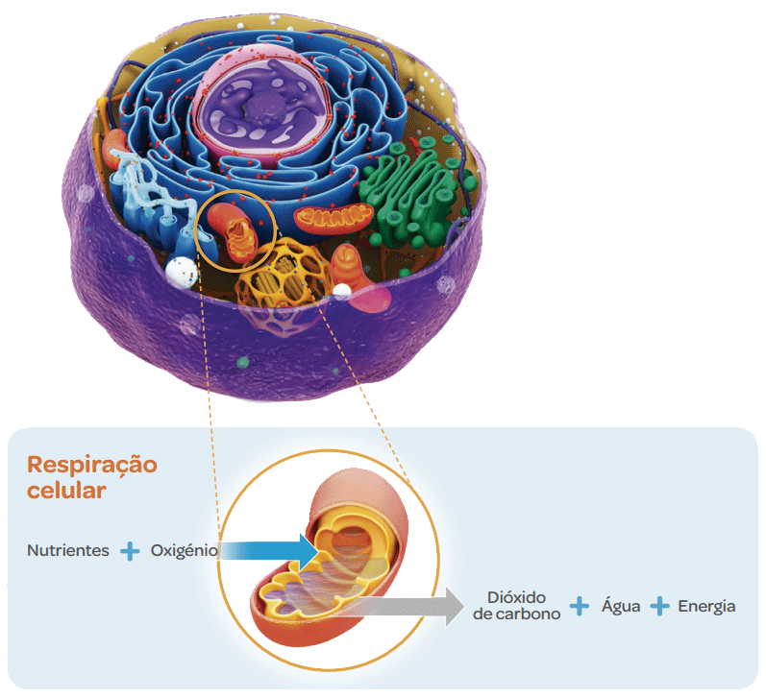
O que é a respiração celular?
A respiração celular é o processo através do qual as células produzem energia para realizarem as suas funções.
Quais as substâncias utilizadas pelas células?
OXIGÉNIO
NUTRIENTES
Quais as substâncias produzidas pelas células?
DIÓXIDO DE CARBONO
ÁGUA

Slide 3
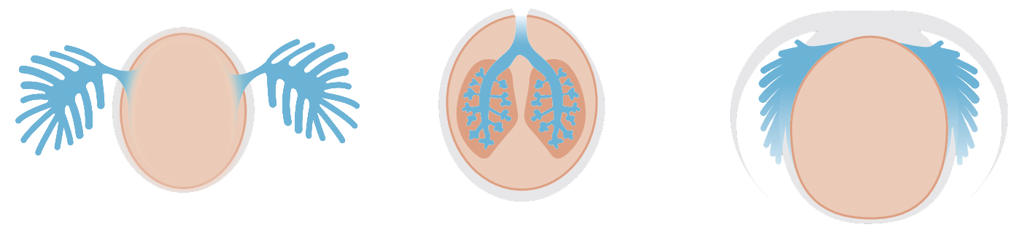
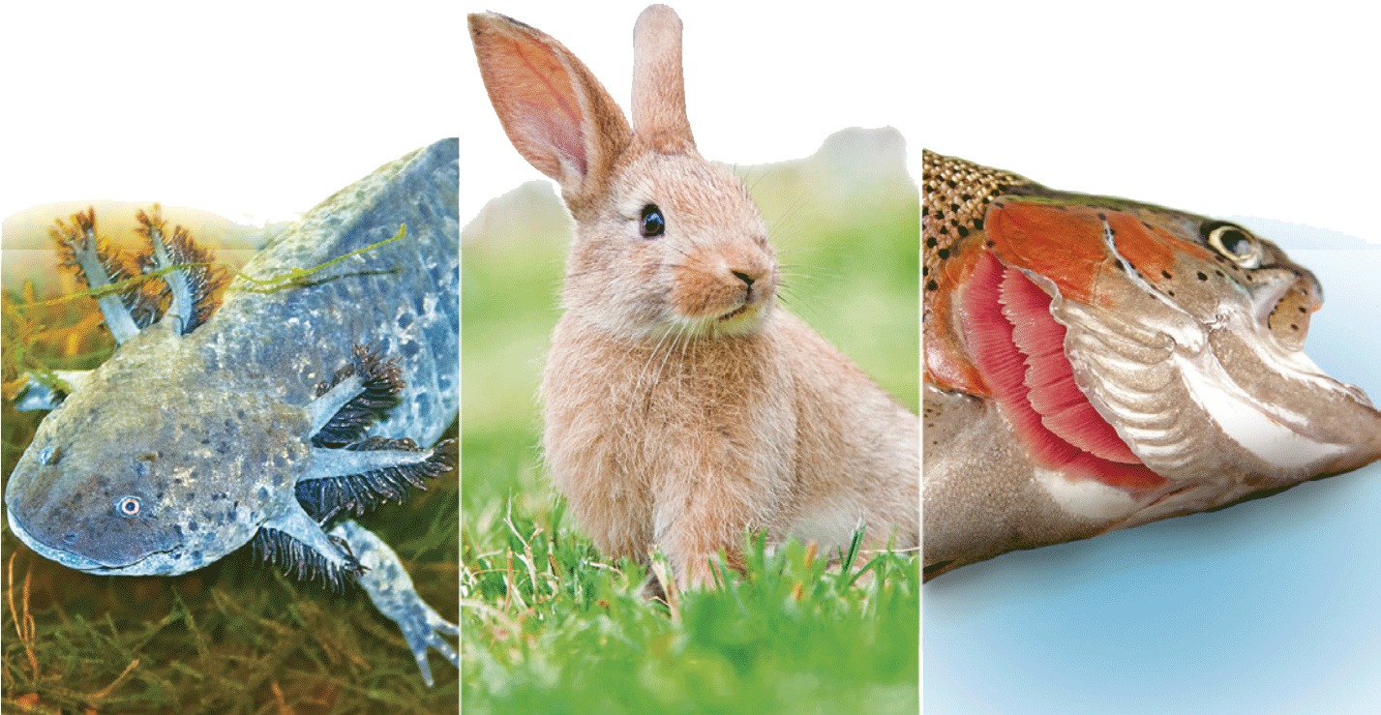
Qual é a função do sistema respiratório?
BRÂNQUIAS EXTERNAS
PULMÕES
BRÂNQUIAS INTERNAS
A respiração externa é o processo que envolve trocas gasosas entre o meio externo e o organismo.
É garantida pelo sistema respiratório.
Nos animais mais complexos estas trocas ocorrem em estruturas específicas – as superfícies respiratórias, que apresentam uma grande diversidade e variam, por exemplo, em função do habitat.
São exemplos de superfícies respiratórias as brânquias (internas ou externas) e os pulmões.

Slide 4
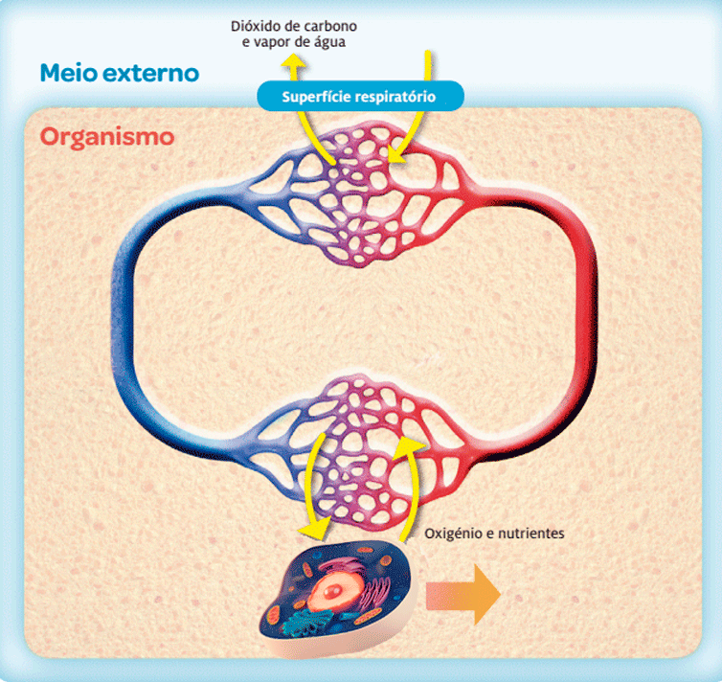
Qual é a função do sistema respiratório?
OXIGÉNIO
O oxigénio é captado do meio externo (água ou ar) através das superfícies respiratórias, sendo depois transportado através do sistema circulatório a todas as células do organismo, que o utilizam para realizar a respiração celular.
Consegues completar o esquema?
OXIGÉNIO
ENERGIA
DIÓXIDO DE CARBONO E VAPOR DE ÁGUA
DIÓXIDO DE CARBONO E VAPOR DE ÁGUA
RESPIRAÇÃO CELULAR
ENERGIA
RESPIRAÇÃO CELULAR

Slide 5
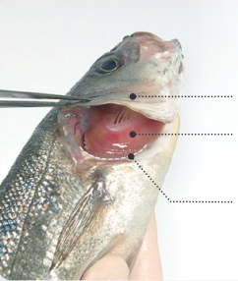
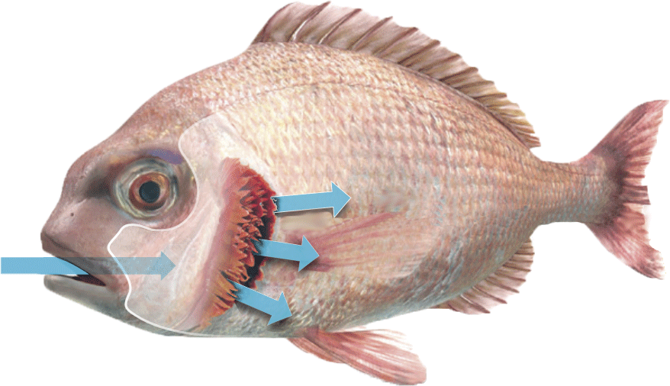
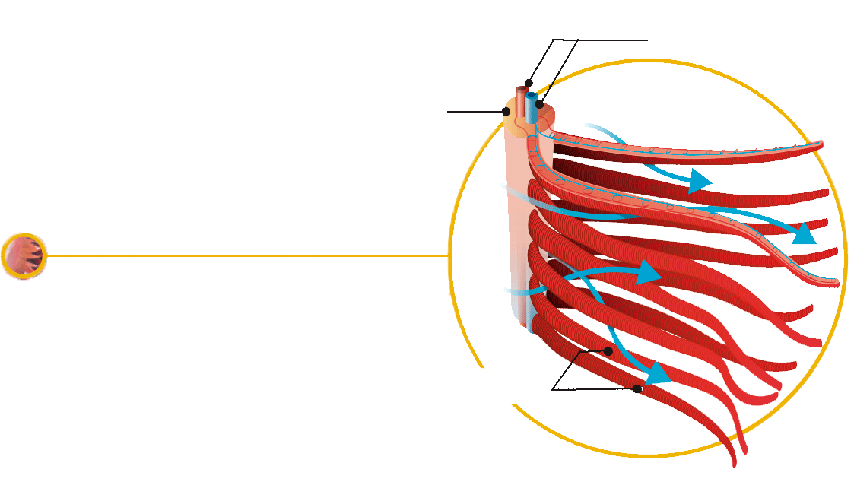
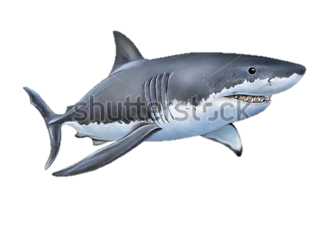
Como são as brânquias dos peixes ósseos?
Nos peixes ósseos, as brânquias localizam-se nas câmaras branquiais e estão protegidas pelo opérculo. Cada brânquia é constituída por um arco branquial que suporta vários filamentos branquiais, irrigados por vasos sanguíneos.
OPÉRCULO
BRÂNQUIAS
FENDA OPERCULAR
Vasos
sanguíneos
Arco
branquial
PEIXE CARTILAGÍNEO
- Brânquias em forma de pregas -
Filamentos

Slide 6
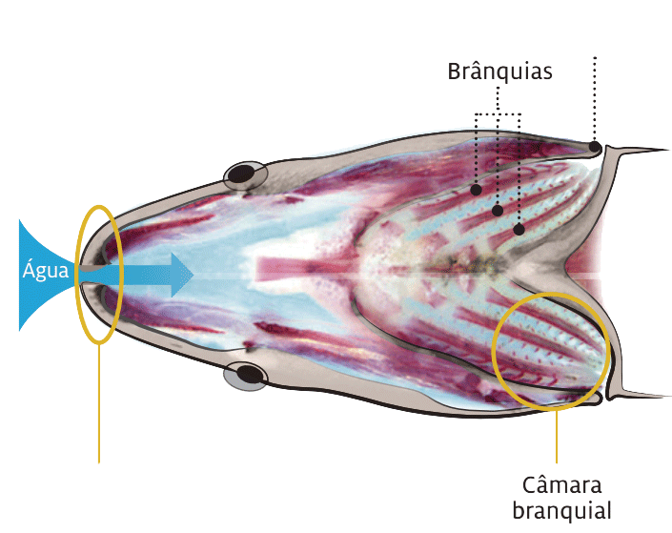
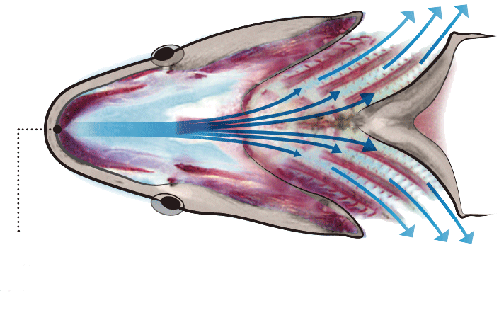
Como são as brânquias dos peixes ósseos?
Os movimentos alternados da boca e dos opérculos permitem que a água entre e saia da câmara branquial. É nas brânquias que ocorre a hematose branquial.
OPÉRCULO FECHADO
OPÉRCULO ABERTO
BOCA ABERTA
BOCA FECHADA

Slide 7
Como são as brânquias dos peixes ósseos?
Nas brânquias, que gás passa da água para o sangue?
Qual o gás que passa do sangue para a água?
OXIGÉNIO
DIÓXIDO DE CARBONO
OPÉRCULO FECHADO
OPÉRCULO ABERTO
BOCA ABERTA
BOCA FECHADA

Slide 8
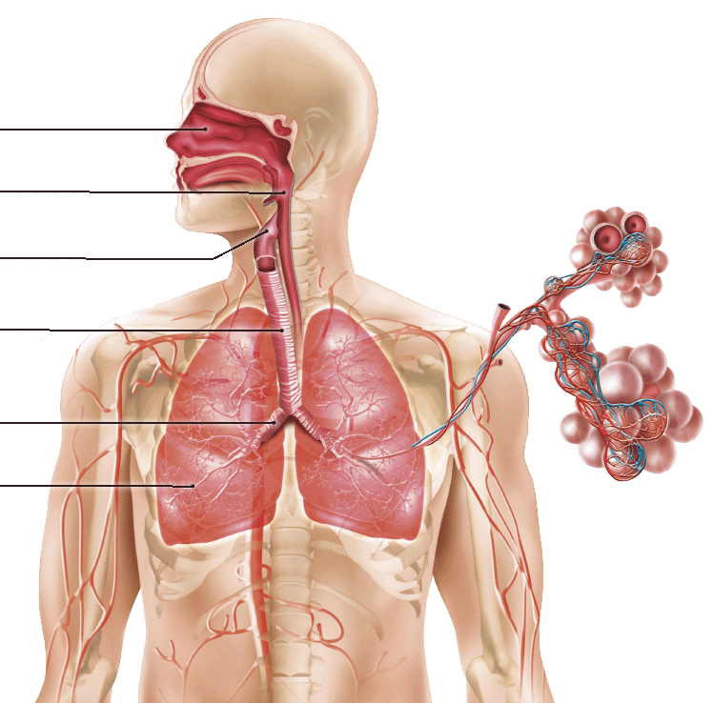
Como é constituído o sistema respiratório humano?
O sistema respiratório humano é constituído por:
Fossas nasais
VIAS RESPIRATÓRIAS
Bronquíolo
Faringe
Canais por onde o ar circula e onde este é aquecido, humedecido e purificado.
Laringe
Traqueia
Brônquio
PULMÕES
Bronquíolo
Órgãos de aspeto esponjoso, moles, elásticos e de cor rosada, envolvidos pela pleura.
Pulmões

Slide 9
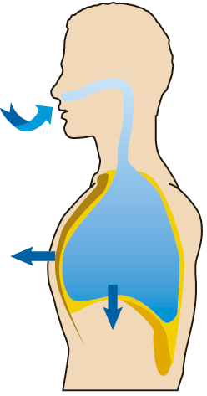
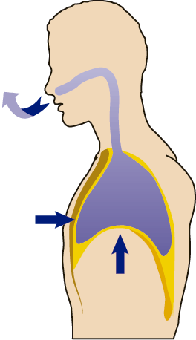
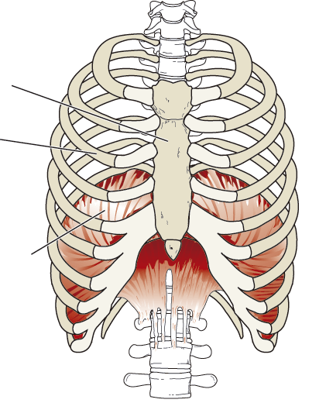
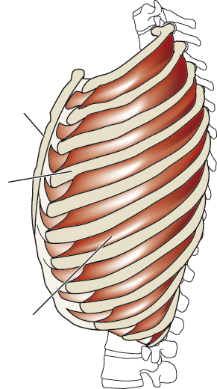
Como é que o ar entra e sai dos pulmões?
VENTILAÇÃO PULMONAR
A ventilação pulmonar é assegurada por movimentos da caixa torácica.
INSPIRAÇÃO
EXPIRAÇÃO
Esterno
Esterno
Costelas
Costelas
Diafragma
Músculos intercostais

Slide 10
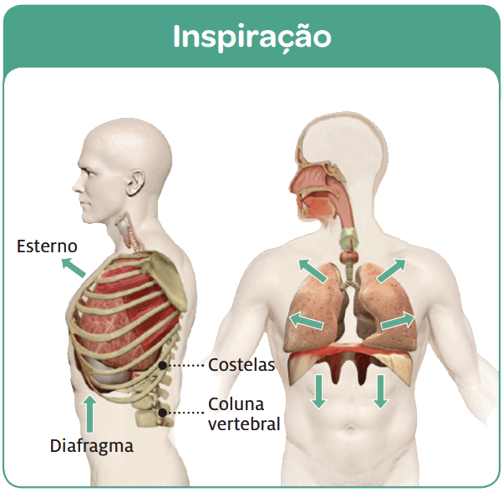
Como é que o ar entra e sai dos pulmões?
DIAFRAGMA
Contrai e baixa
MÚSCULOS INTERCOSTAIS
Contraem: as costelas são projetadas e o esterno sobe
CAIXA TORÁCICA
Aumenta de volume (expande)
PULMÕES
Aumentam de volume (dilatam)
AR
ENTRA (é o resultado das alterações anteriores)

Slide 11
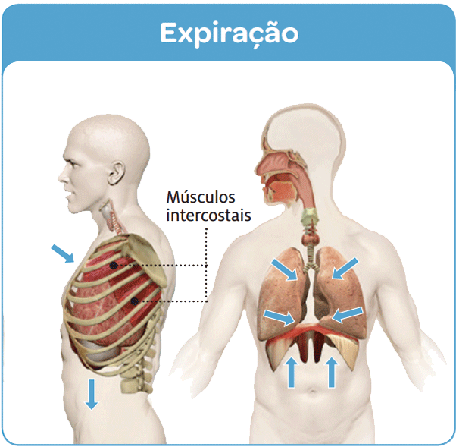
Como é que o ar entra e sai dos pulmões?
DIAFRAGMA
Relaxa e sobe
MÚSCULOS INTERCOSTAIS
Relaxam: as costelas baixam e o esterno desce
CAIXA TORÁCICA
Diminui de volume
PULMÕES
Diminuem de volume (contraem)
AR
SAI (é o resultado das alterações anteriores)

Slide 12
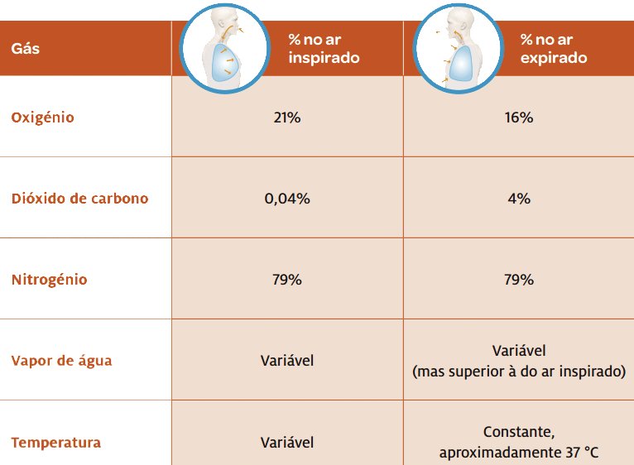
Em que difere o ar inspirado do ar expirado?
Qual o gás mais abundante no ar inspirado?
O ar expirado apresenta uma composição diferente do ar inspirado devido à respiração celular.
NITROGÉNIO
Qual o gás cuja percentagem é idêntica no ar inspirado e no ar expirado?
NITROGÉNIO
Que gás existe em maior quantidade no ar inspirado comparativamente ao ar expirado?
OXIGÉNIO
Existe maior teor de vapor de água no ar expirado do que no ar inspirado. V ou F?
VERDADEIRO

Slide 13
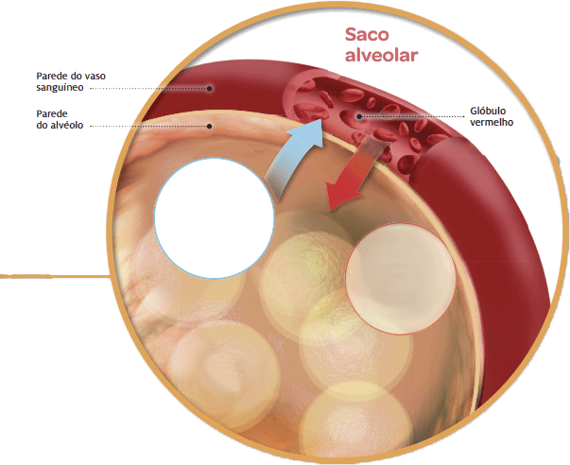
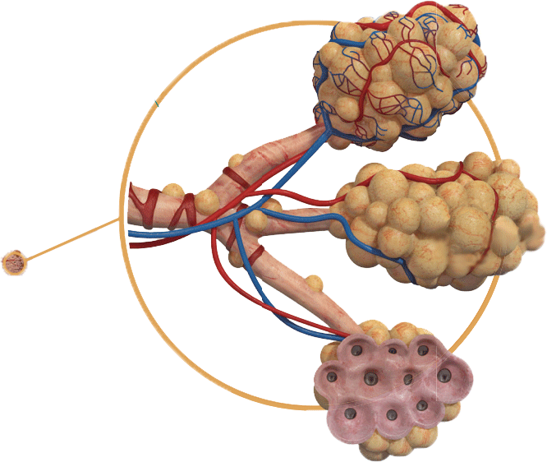
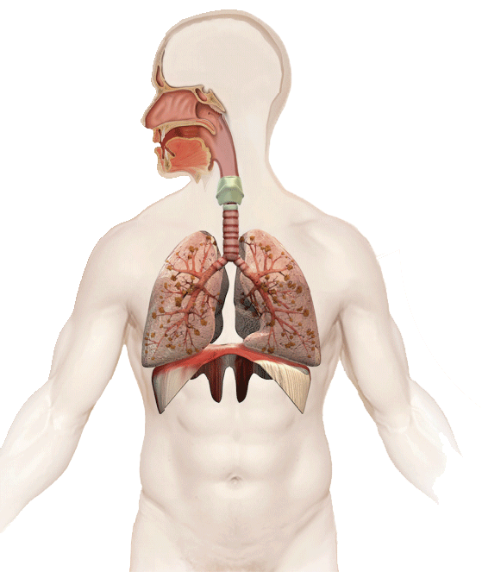
Que trocas gasosas ocorrem nos alvéolos?
CARACTERÍSTICAS DOS ALVÉOLOS PULMONARES QUE FAVORECEM AS TROCAS GASOSAS:
Apresentam uma grande superfície de contacto.
Possuem uma única camada de células.
Apresentam uma elevada vascularização.
?
OXIGÉNIO
DIÓXIDO
DE CARBONO
?

Slide 14
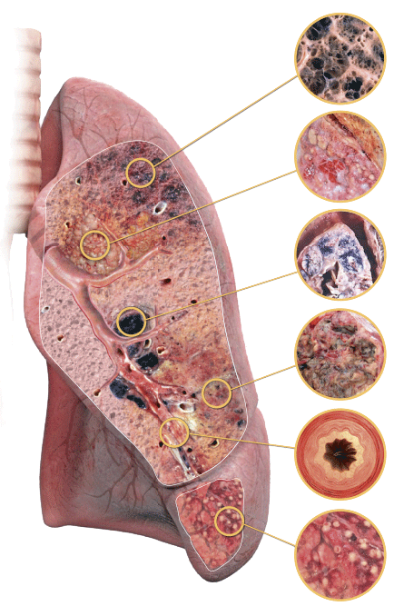
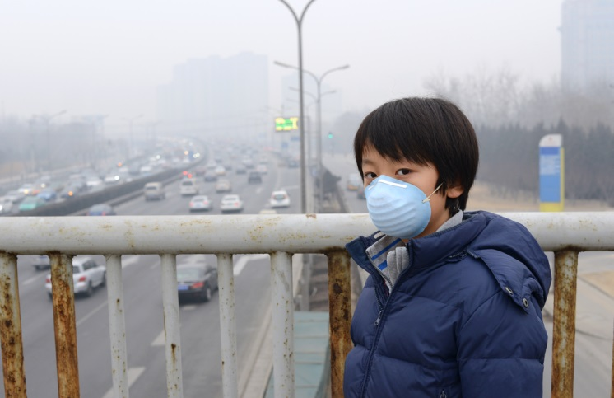
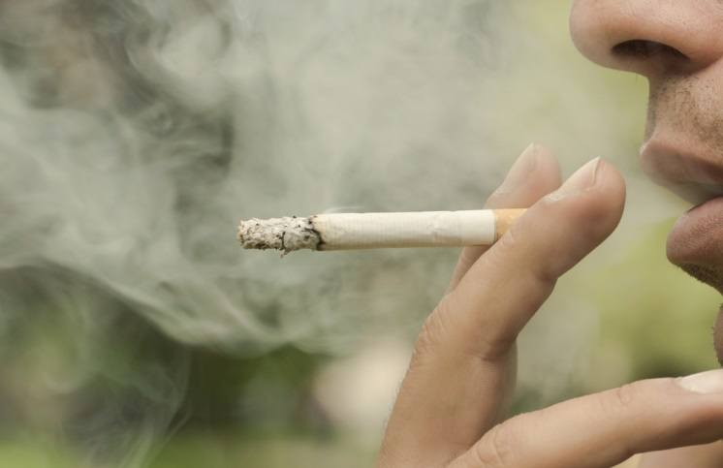
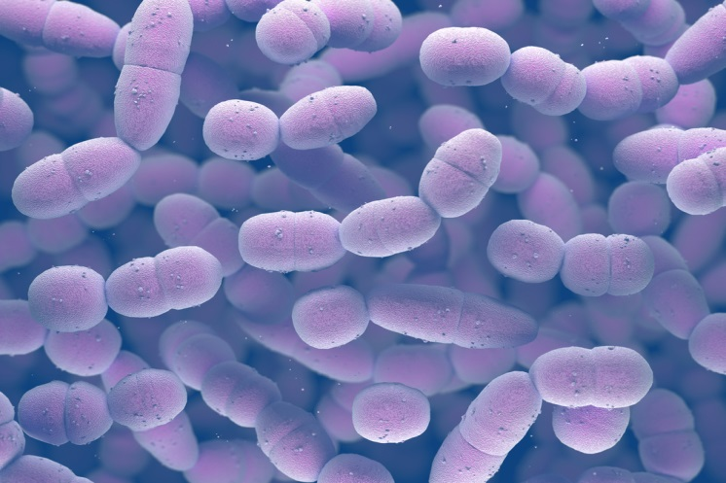
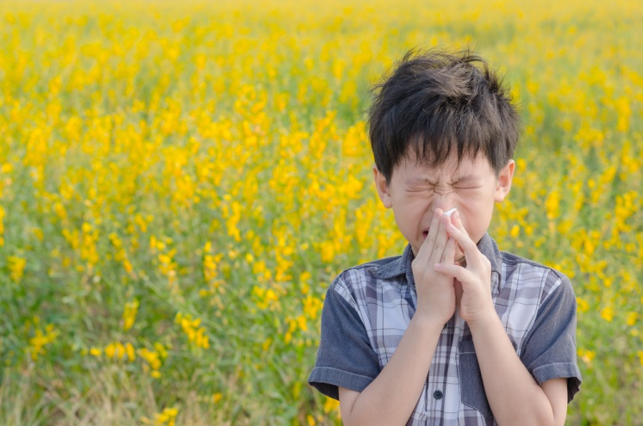
Quais as causas das doenças respiratórias?
POLUIÇÃO ATMOSFÉRICA
TABAGISMO
ENFISEMA PULMONAR
BRONQUITE CRÓNICA
CANCRO DO PULMÃO
TUBERCULOSE
ASMA
PNEUMONIA
MICRORGANISMOS
ALERGIAS

Slide 15
RESUMINDO...
O QUE É A RESPIRAÇÃO CELULAR?
A respiração celular é o processo através do qual as células produzem para realizarem as suas funções. Neste processo utilizam e nutrientes e libertam dióxido de carbono e vapor de água.
QUAL É A FUNÇÃO DO SISTEMA RESPIRATÓRIO?
A principal função do sistema respiratório é realizar trocas gasosas entre o meio externo e o organismo (respiração ). As brânquias e os são algumas estruturas especializadas nas trocas gasosas.
COMO SÃO AS BRÂNQUIAS DOS PEIXES ÓSSEOS?
Nos peixes ósseos, as brânquias localizam-se nas câmaras branquiais e estão protegidas pelo
. Cada brânquia é constituída por um arco branquial que suporta vários filamentos branquiais, irrigados por vasos sanguíneos, sendo responsável pela hematose branquial.
COMO É CONSTITUÍDO O SISTEMA RESPIRATÓRIO HUMANO?
O sistema respiratório humano é constituído pelas vias respiratórias (fossas nasais, faringe, laringe, , brônquios e bronquíolos) e pelos pulmões.
pulmões
energia
oxigénio
alergias
opérculo
sangue
externa
pulmões
oxigénio
externa
relaxa
opérculo
traqueia
desce
energia
traqueia
menor

Slide 16
RESUMINDO...
COMO É QUE O AR ENTRA E SAI DOS PULMÕES?
Na inspiração, o diafragma contrai e , os músculos intercostais contraem-se, as costelas elevam-se, os pulmões dilatam e o ar entra. Na expiração, o diafragma e sobe, os músculos intercostais relaxam, as costelas descem, os pulmões contraem e o ar sai.
EM QUE DIFERE O AR INSPIRADO DO AR EXPIRADO?
O ar inspirado tem temperatura variável, tem maior percentagem de oxigénio e
teor de dióxido de carbono e de vapor de água, comparativamente ao ar expirado.
QUE TROCAS GASOSAS OCORREM NOS ALVÉOLOS?
Nos alvéolos ocorre a hematose pulmonar. Neste processo, uma parte do oxigénio passa dos alvéolos para o e o dióxido de carbono passa do sangue para os alvéolos.
QUAIS AS CAUSAS DAS DOENÇAS RESPIRATÓRIAS?
A poluição do ar, o fumo do tabaco, as , os fatores genéticos e as infeções causadas por microrganismos influenciam o aparecimento das doenças respiratórias.
Para o equilíbrio do sistema respiratório é importante: inspirar pelo nariz, evitar ambientes poluídos, praticar exercício físico e não fumar.
desce
relaxa
alergias
sangue
menor
relaxa
sangue
alergias
desce
menor

